Slide 1

Chapter 04. 클래스
01. 클래스와 객체

Slide 2
나는 무슨 일이 있어도 강의를 끝까지 들을거야

Slide 3

클래스 챕터
01.
클래스와 객체
클래스와 객체
여러가지 속성 (인스턴스 속성, 클래스 속성, 비공개 속성)
여러가지 메서드 (인스턴스 메서드, 클래스 메서드, 정적 메서드, 매직 메서드)
상속 (오버 라이딩, 추상클래스)

Slide 4
학습 순서
01.
클래스와 객체
절차 지향 vs 객체 지향
클래스와 객체의 개념
클래스 만들기
객체 만들기
속성 추가하기
메서드 추가하기

Slide 5
절차 지향 vs 객체 지향
01.
클래스와 객체
절차 지향 프로그래밍
기능들을 어떤 순서로 처리할 것인가에 초점을 맞춘다.
객체 지향 프로그래밍
객체가 중심이 되고, 객체를 정의하고 객체간 상호작용에 초점을 맞춘다.

Slide 6
클래스와 객체의 개념
01.
클래스와 객체
클래스
객체를 만들기 위한 설계도
객체
설계도로부터 만들어낸 제품

Slide 7
클래스와 객체의 개념
01.
클래스와 객체
클래스
속성
이름
체력
방어막
공격력
메서드
위치로 이동하기
공격하기
정보 표시하기

Slide 8
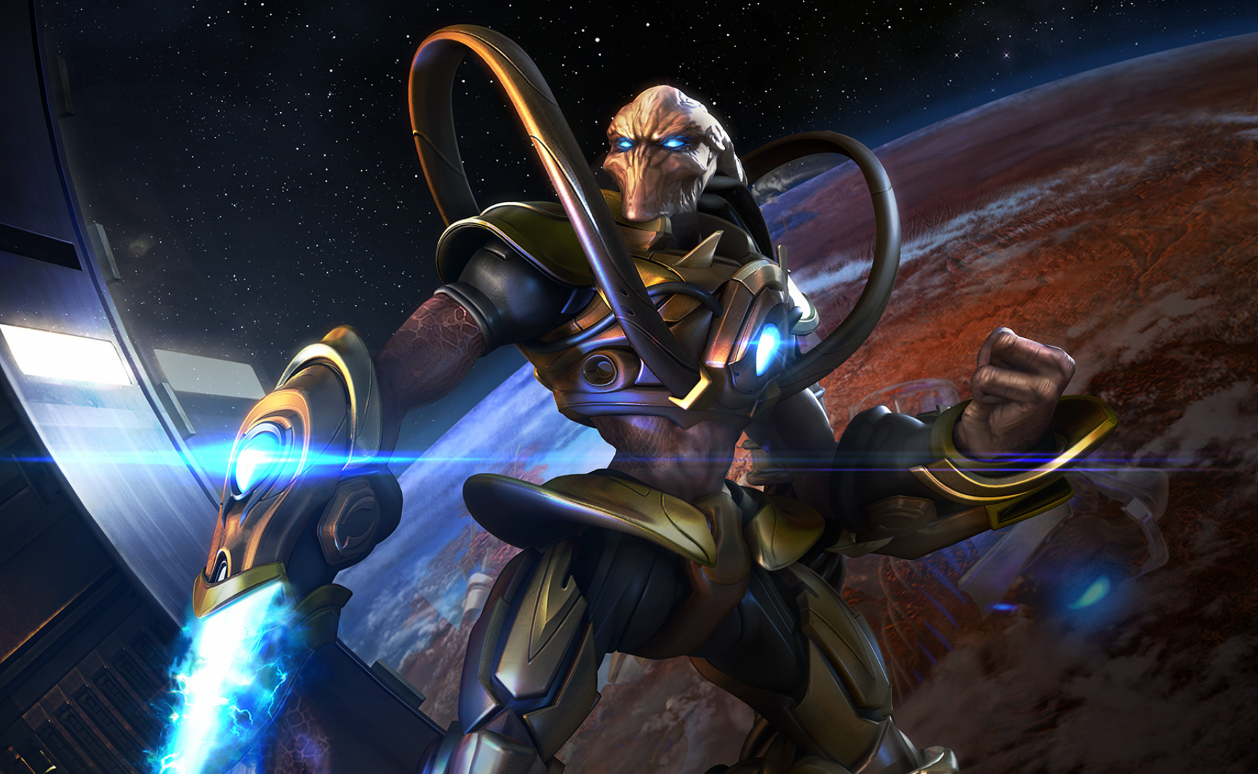
클래스 만들기
01.
클래스와 객체

Slide 9
클래스 만들기
01.
클래스와 객체
class 클래스이름:
pass
class Unit:
pass

Slide 10
객체 만들기
01.
클래스와 객체
인스턴스 = 클래스이름()
zealot = Unit()

Slide 11
속성 추가하기
01.
클래스와 객체
Unit클래스에 속성을 추가해 봅시다.
이름
체력
방어막
공격력
class Unit:
def __init__(self, name, hp, shield, demage):
self.name = name
self.hp = hp
self.shield = shield
self.demage = demage
probe = Unit("프로브", 20, 20, 5)
zealot = Unit("질럿", 100, 60, 16)
dragoon = Unit("드라군", 100, 80, 20)

Slide 12
메서드 추가하기
01.
클래스와 객체
Unit 클래스에 메서드를 추가해 봅시다.
정보 출력하기
class Unit:
def __init__(self, name, hp, shield, demage):
self.name = name
self.hp = hp
self.shield = shield
self.demage = demage
probe = Unit("프로브", 20, 20, 5)
zealot = Unit("질럿", 100, 60, 16)
dragoon = Unit("드라군", 100, 80, 20)

Slide 13
메서드 추가하기
01.
클래스와 객체
class Unit:
def __init__(self, name, hp, shield, demage):
self.name = name
self.hp = hp
self.shield = shield
self.demage = demage
def __str__(self):
print(f"[{self.name}] 체력 : {self.hp} 실드 : {self.shield} 공격력 : {self.demage}")
probe = Unit("프로브", 20, 20, 5)
print(probe)

Slide 14
실습
01.
클래스와 객체

Slide 15
실습
01.
클래스와 객체
이미지 출처
https://starcraft.com/ko-kr/
https://namu.wiki/

